Slide 1
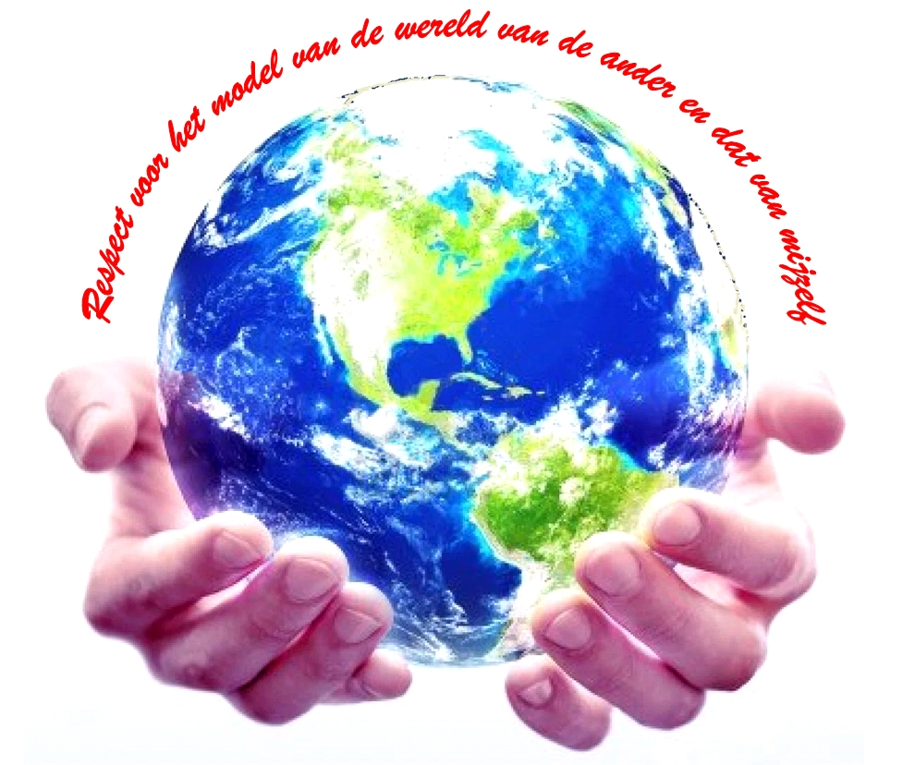
NLP-vervolgcursus
“Je ongekende vermogens nog beter leren kennen”
Welkom
Volksuniversiteit Zwolle
Najaar 2019 Week 2

Slide 2

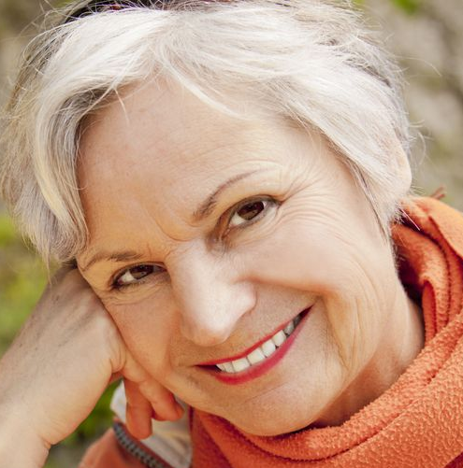
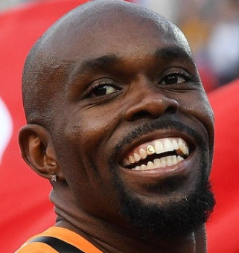
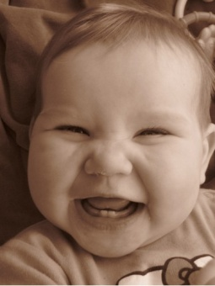
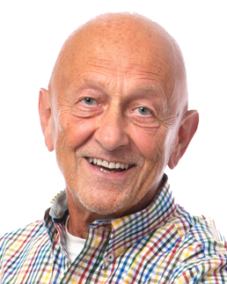
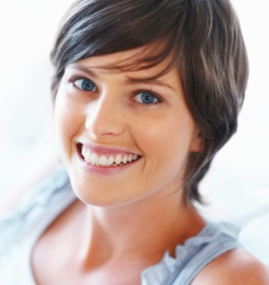
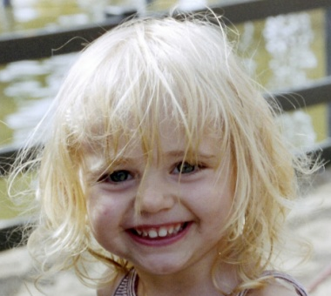
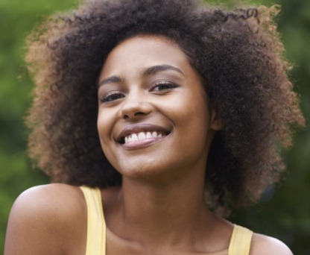
Zonnestraaltjes
In tweetallen, 2 minuten elk, de één luistert ander praat.
Focus op een recente gebeurtenis waarin je energie, blijheid of geluk voelde.
Deel in de hele groep de titel van jouw ervaring en laat je gevoelens op je gezicht zien

Slide 3

Open Frame
Vragen
Gebeurtenissen
Korte verhalen
Deel een echte levenservaring om nate denken vanuit NLP
Doel: toepassen van NLP in jouw eigen werkelijkheid.

Slide 4
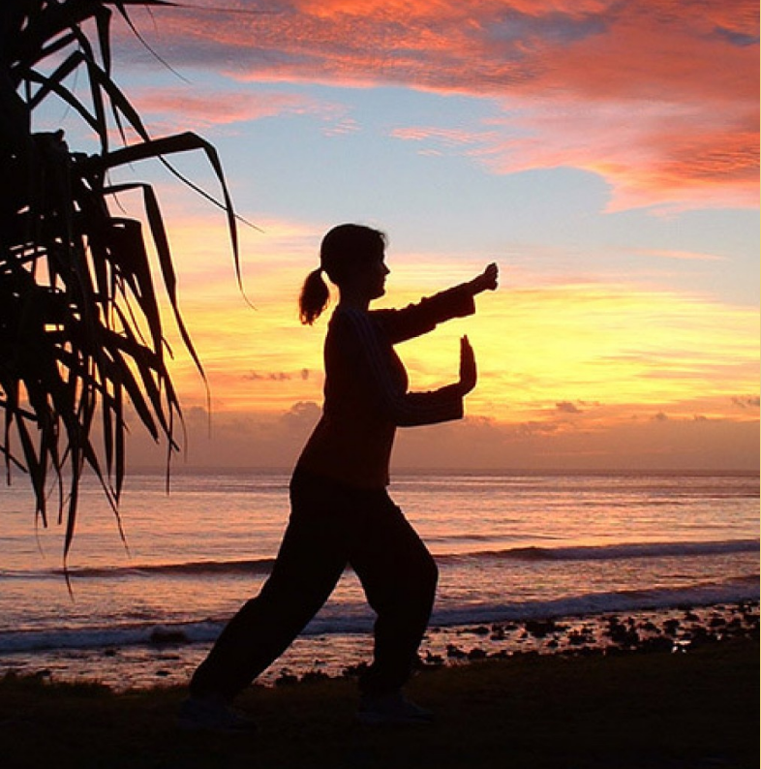
Wat heeft jouw vooronderstelling met je gedaan?
Tai Chi: Aandacht/Respect
Voor het model van de wereld van mijzelf
en dat van de ander.

Slide 5
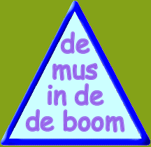
Zintuiglijke scherpzinnigheid
Hoe meer we onze zintuigen gebruiken
hoe meer we ons kunnen verbinden met de ander
Hoe gebruiken we onze zintuigen?
hoe kunnen we ze vertrouwen?
Wat staat hier?
Wat lezen we?
Wat staat er echt?
Wat laat je weg?
Wat doen onze zintuigen?

Slide 6
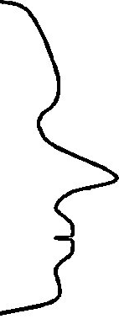
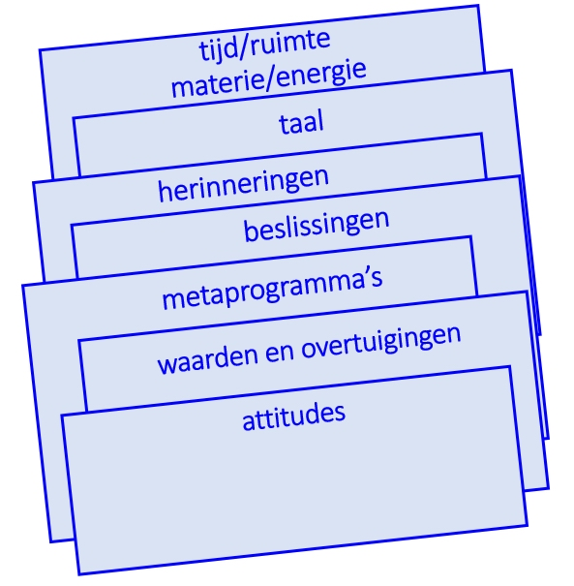
Kaart
Gebied
FILTERS
Interne
Voorstelling
Weglaten
Vervormen
Generaliseren
Externe
Prikkel
Stemming
Fysiologie
Gedrag
s

Slide 7
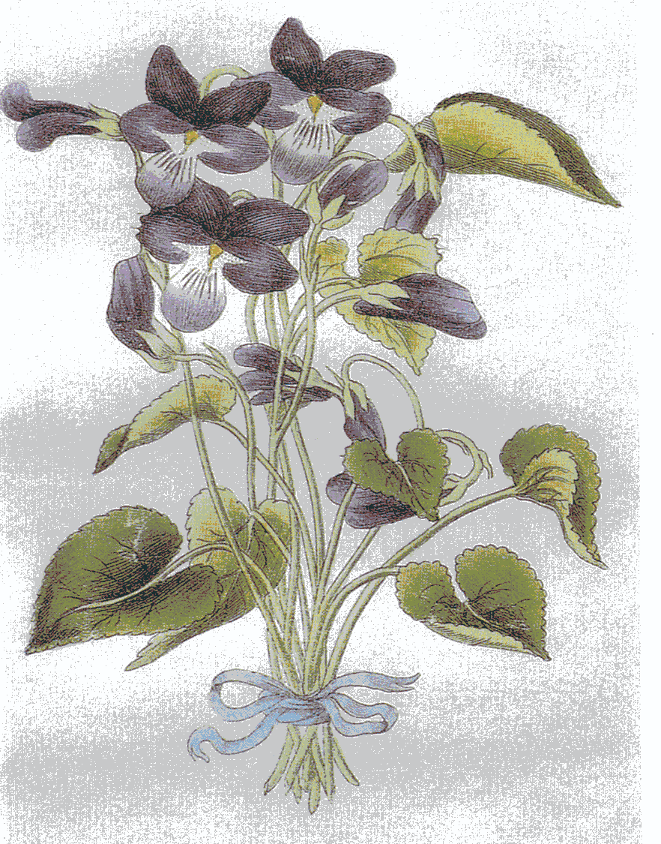
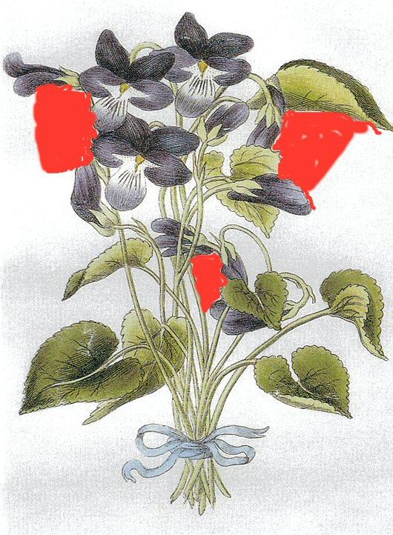
Waar is Napoleon, zijn vrouw en zijn zoon?

Slide 8
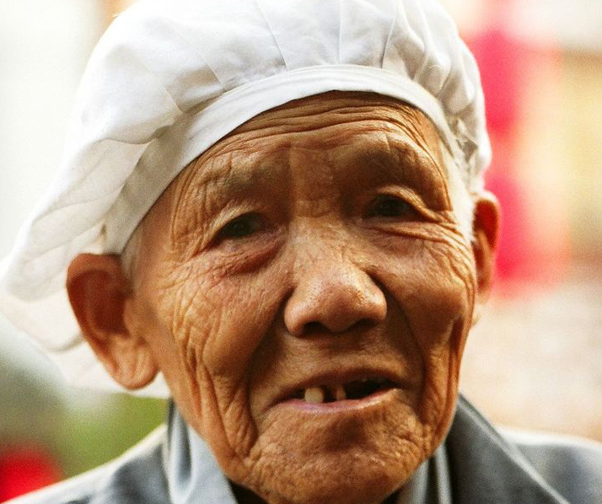
Oefening 14: Hoeveel meer zie je als je meer aandacht hebt?
Kleur van de huid
Licht …………………………………………Donker
2. Spanning van de huid
    Glimmend …………………………………Niet glimmend
Asymmetrisch………………………………Symmetrisch
4. Gezicht
Lijnen…………………………………………..Geen lijnen
Mondhoek omhoog……………………..Mondhoek omlaag
5. Ogen (niet te noteren bij gesloten ogen)
Pupil:
Verwijd……………………………………….Niet verwijd
Oogleden
Dicht……………………………………………Open
EMOTIE?

Slide 9
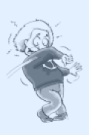
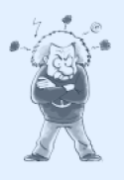

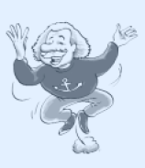
Oefening 15 blz 19:
Nauwkeurig waarnemen van emoties
In tweetallen: (eventueel met fototoestel en foto’s samen bekijken)
Maak gelijke briefjes met de 5 B’s:
Blij,
Boos,
Bang,
Bedroefd en
verBaasd.
In tweetallen: A pakt een willekeurig briefje met een emotie, zonder dat B kan lezen welke emotie dit is.
A laat deze emotie op zijn gezicht zien.
B schrijft de precieze objectieve waarneming op.
B geeft de interpretatie.
B checkt deze met A.
Doe dit met alle vijf de emoties.
Draai de rollen om
Draai de rollen daarna om.

Slide 10
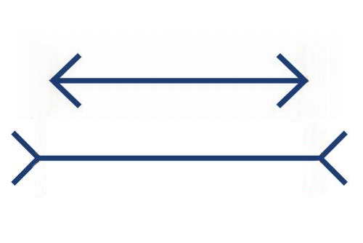
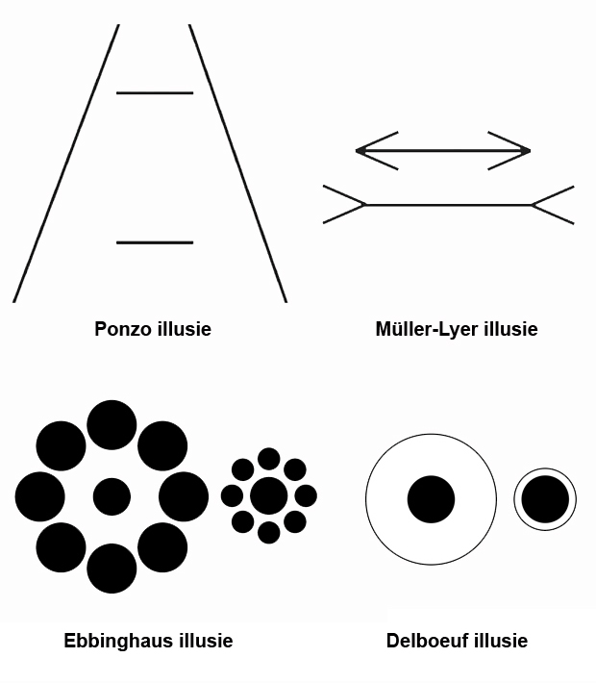
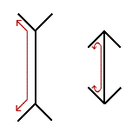
Hoeveel invloed heeft een vooronderstelling?
Bekijk de tekeningen
2. Welke lijn is de langste lijn?
Wat is je eerste gedachte?
Wellicht dat de bovenste korter is?
Weet je het zeker?
4. Meet eens na!
5. Verklaringen:
5a. De oorzaak ligt niet in de beelden op het netvlies, maar bij de verwerking in de hersenen.
5b De oorzaak ligt in de oogbewegingen. Het rechterlijnstuk ervaren we als korter, omdat we bij de waarneming ervan een soort U-bocht maken. Daardoor lijkt het kleiner. Bij het linkerlijnstuk gebeurt het omgekeerde, waardoor het langer lijkt.

Slide 11
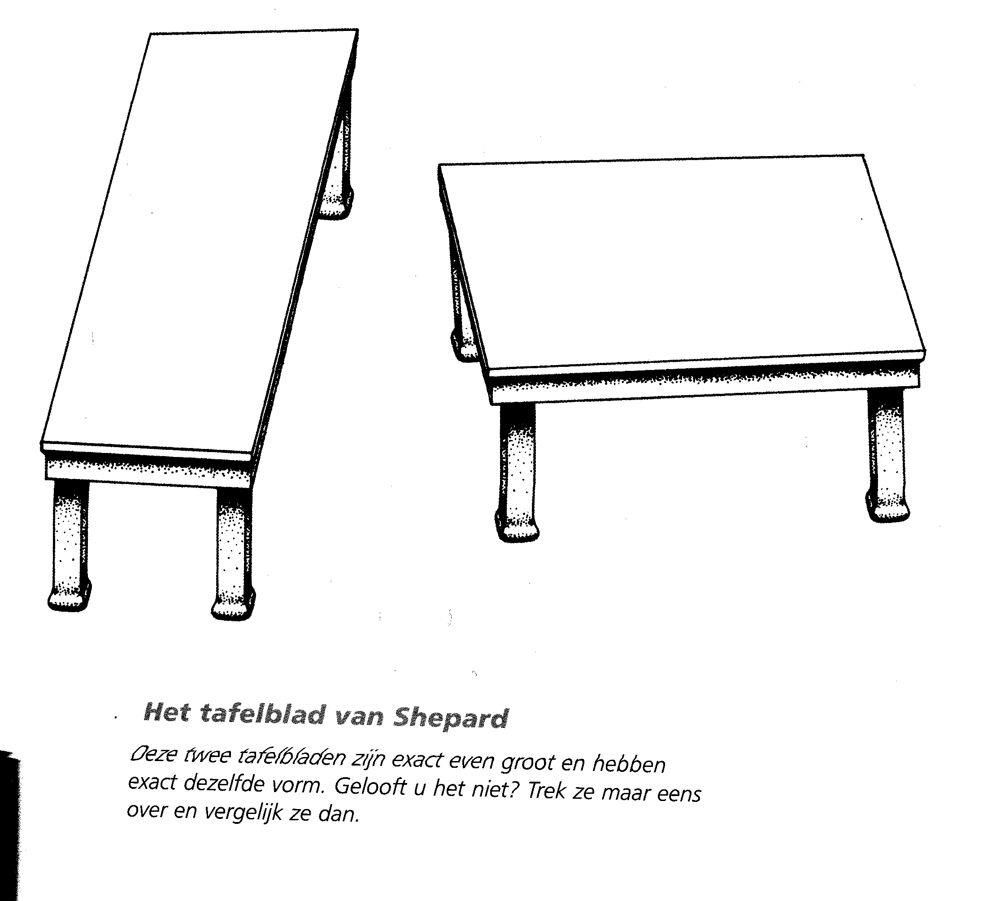
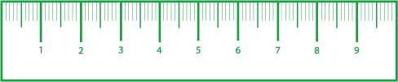
Linkse tafel gekanteld
Welke tafel is de langste?
Welke is het meest vierkant?
Hoe objectief zijn je waarnemingen?

Slide 12
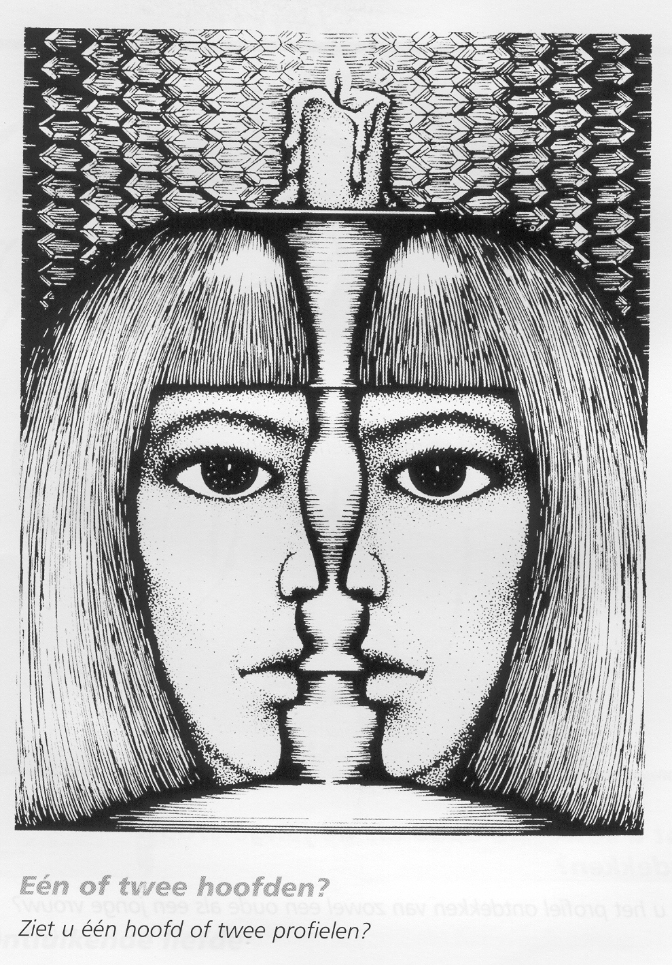

Slide 13
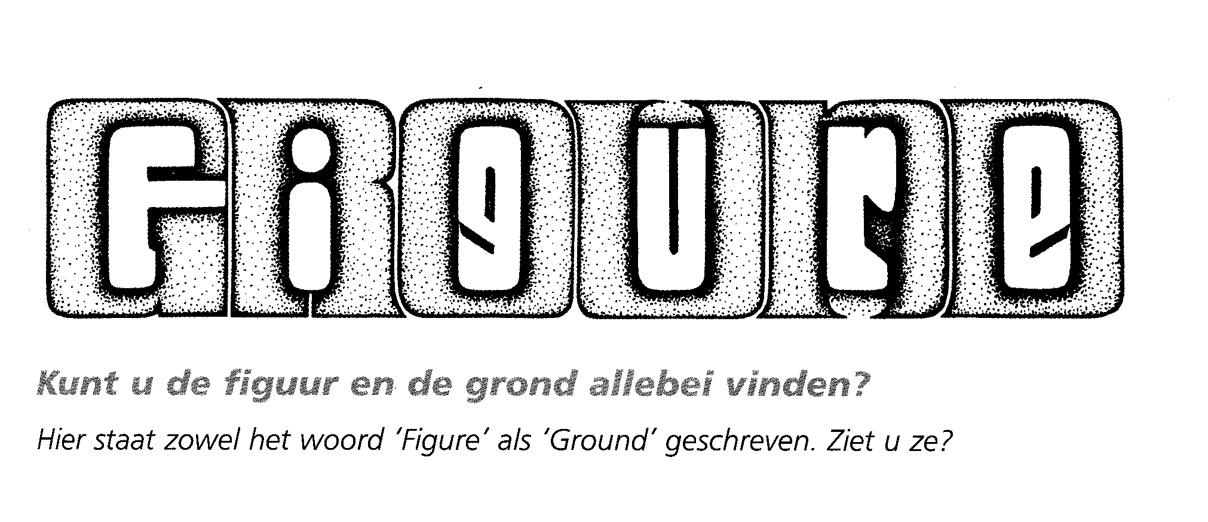
Bekijk deze afbeelding.
Wat neem je waar?
Wat zijn je interpretaties?
Op welke van je interpretaties richt jij je focus?

Slide 14
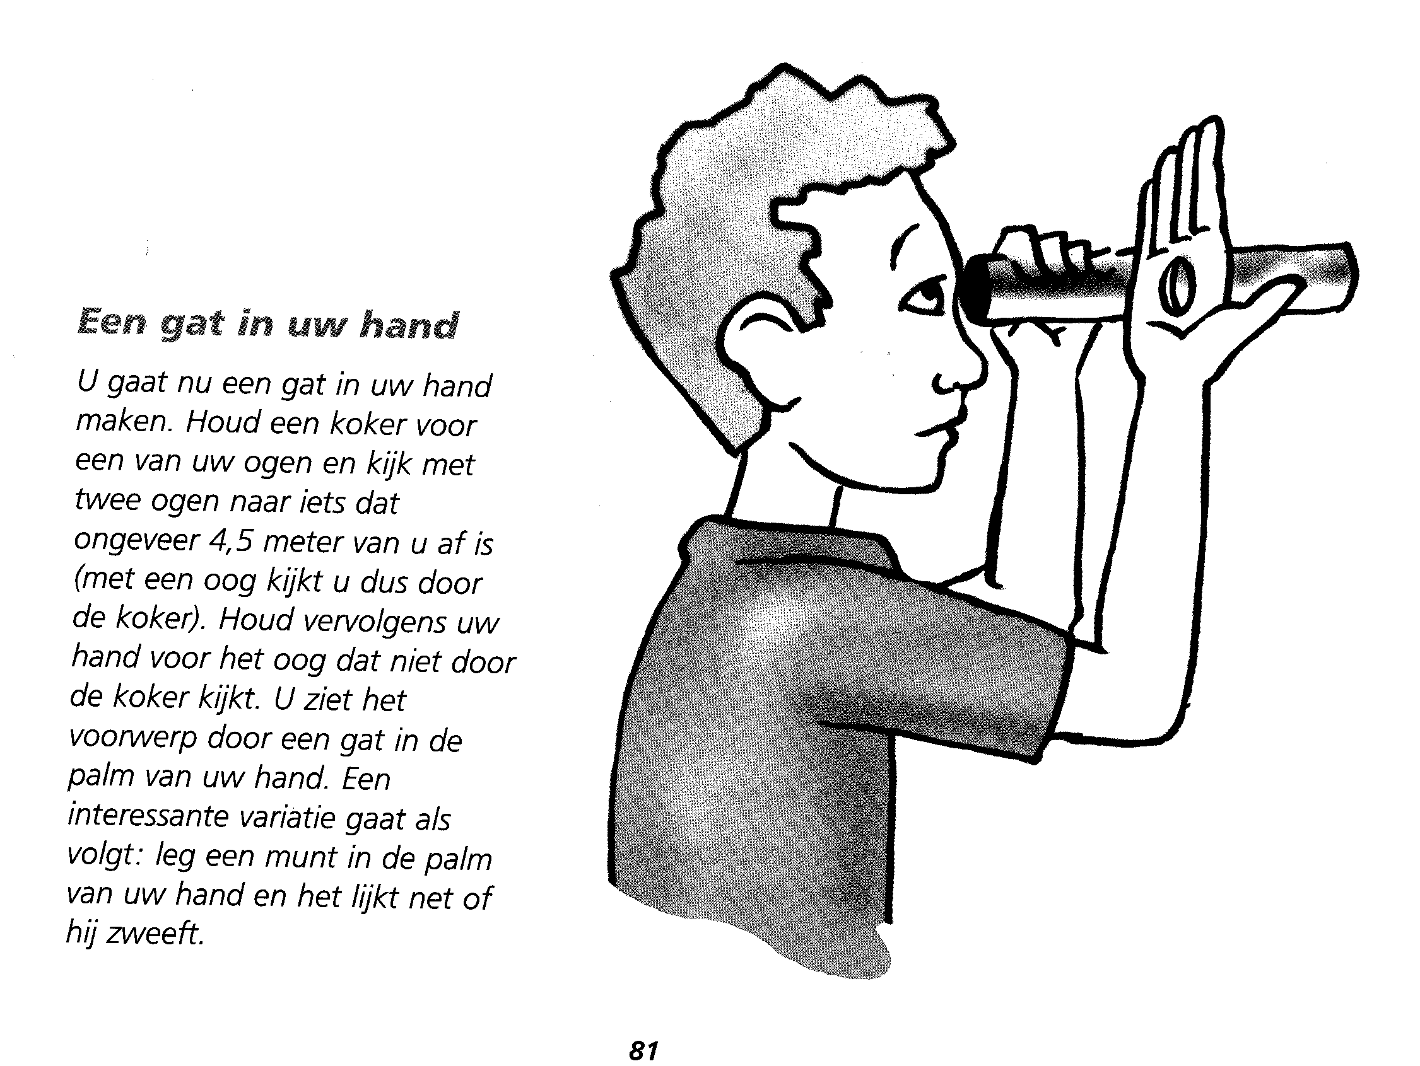
Gat in je hand? (oef. 19)
Kijk met twee ogen naar iets dat ongeveer 4,5 meter van je vandaan is.
Houd je hand voor het oog dat niet door de koker (rol je handboek op) kijkt.

Slide 15
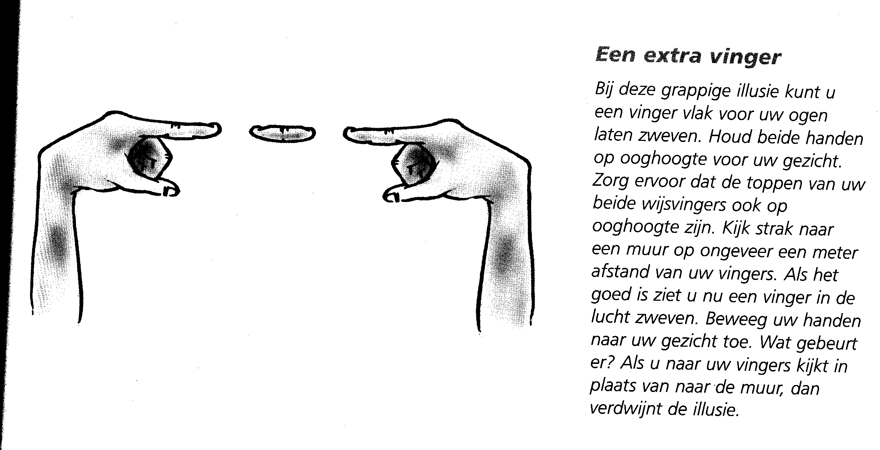
Zwevende vinger? (oef 20)
Houd de toppen van je beide wijsvingers op ooghoogte, kijk strak naar een muur op ongeveer één meter afstand.

Slide 16
Oefening: Waarneming en interpretatie in je eigen leven
In tweetallen.
A Leest nog eens het incident dat A op bladzijde 5 beschreef.
B helpt bij het vinden van interpretaties.
A schrijft ze op.
A kiest één interpretatie uit en bedenkt hierbij zoveel mogelijk andere interpretaties.
A en B gaan samen na welke van deze interpretaties een meer succesvolle afloop hadden kunnen betekenen.
A en B wisselen.
Welke invloed hebben beelden die je in je hoofd hebt op je waarneming?

Slide 17
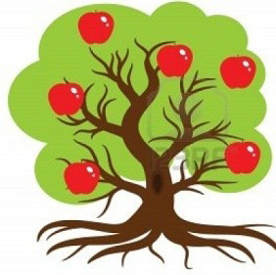
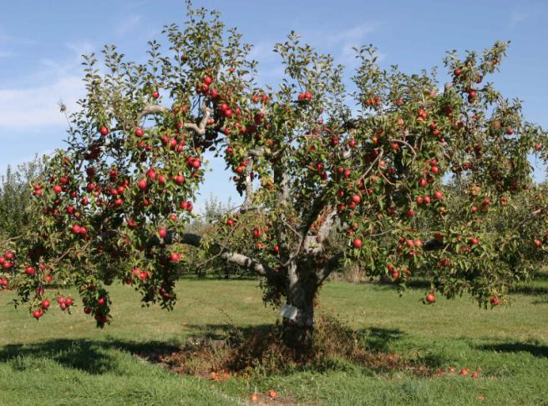
De Kaart is niet het gebied
Alfred Korzibsky
kaart gebied
Visuele ‘kaart’
appelboom
De Kaart is niet het gebied
geldt dit ook voor auditieve ‘kaarten’

Slide 18

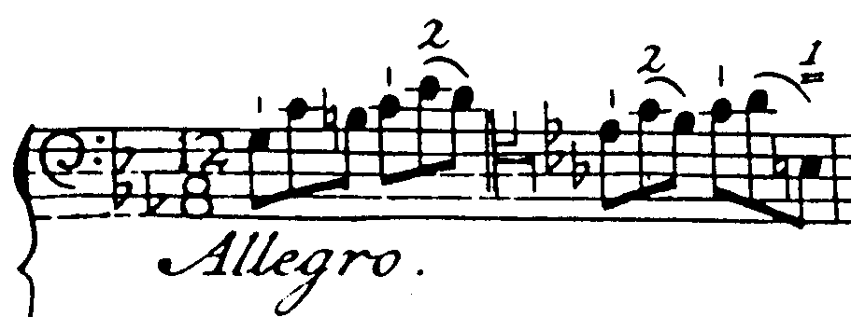
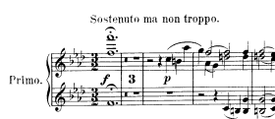

Auditieve submodaliteiten
hoe snel?
hoe hard?
hoeveel ............. stiltes?
Welke timbres?
welke toonhoogtes?
we lke ri tm es?

Slide 19

Invloed auditieve submodaliteiten
volume hard tot fluisterend
tempo snel tot traag
toonhoogte bas tot sopraan
timbre resonantie borst/keel/neus
cadans onderbrekingen of groepen van woorden
ritme regelmatig/onregelmatig,
eentonig/meertonig
pauzes veel/geen/langdurig/ kort
helderheid zuiver tot mat
markeringen klemtonen of benadrukken
ademhaling accent op inademen, uitademen enz.
Oefening 24 blz 22
Schrijf de emoties Boos, Bedroefd, Bang, Blij, Beschaamd en VerBaasd op papiertjes.
A zegt: “Dat heb je mooi gedaan.” volgens 1 van deze emoties.
B beschrijft welke van de 11 auditieve submodaliteiten hij/zij hoort.
B ïnterpreteert welke emotie A er in wilde leggen.
Ga samen na welke submodaliteiten genoemd zijn en hoe de interpretatie van de emotie is.

Slide 20
Hoe Communiceer je?
Kaart
FILTERS
Gebied
Interne
Voorstelling
Weglaten
Vervormen
Generaliseren
Externe
Prikkel
Stemming
Fysiologie
Schrijf 5 woorden op
die je associeert
met NLP-cursus,
elk op een post-it
Gedrag

Slide 21
Welk deel van je communicatie bestaat uit tonaliteit?

Slide 22
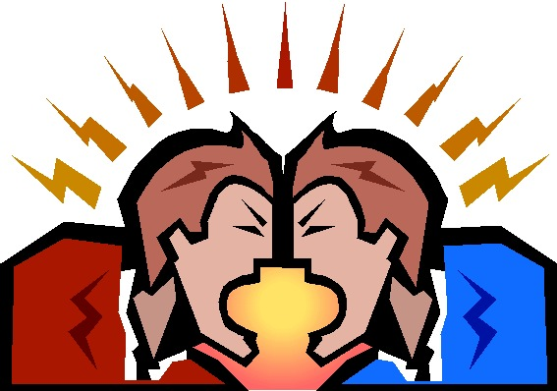
Als je ruzie wilt laten escaleren . . . . . . .
kun je dit het beste doen
Per email doen, meteen reageren, duidelijk schrijven hoe je over de ander denkt,
Geen blad voor je mond nemen,
Geen vragen stellen…………
Want je mist alle auditieve en visuele submodaliteiten

Slide 23
De drie levensvragen
1 Waar focus je op?
Oefening in focussen blz 28
Focus één minuut op problemen
Houd je hoofd gebogen
Je mondhoeken naar omlaag
Schouders omlaag.
Geef je gevoel een cijfer 1 zeer slecht, 10 uitstekend
Ga naar het toilet, en was je handen en je gezicht
Focus nu op de vele mogelijke oplossingen van deze problemen,
Houd je hoofd opgericht
Je mondhoeken omhoog.
Schouders iets omhoog
Geef weer een cijfer aan je gevoel: 1 zeer slecht, 10 uitstekend
Wat is het verschil?

Slide 24
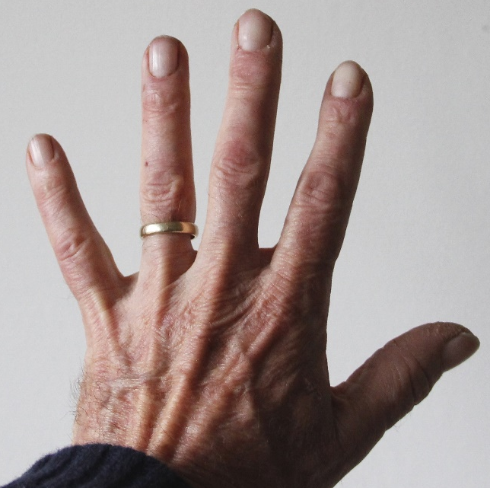
Welke betekenis geef je er aan?
Oefening betekenissen geven.
Neem één van je (kleine) problemen.
Richt je zo snel mogelijk op zoveel mogelijk verschillende betekenissen die je er aan kunt geven, ook al geloof je er nog niet in.
Tel de betekenissen op de vingers van je hand.
3
2
4
1
5

Slide 25
Wat doe je?
Als je doet wat je altijd al deed ……..
zul je ook krijgen wat je altijd al kreeg.
Als je aan de kant van de oorzaak gaat staan en je neemt initiatief …………
zet je de eerste stappen naar meer succes in je leven.

Slide 26
“Mens durf te leven”
door Dirk Witte
Je leeft maar heel kort, maar 'n enkele keer En als je straks anders wilt, kun je niet meer! Mens, durf te leven! Vraag niet elke dag van je korte bestaan: Hoe hebben m'n pa en m'n grootpa gedaan? Hoe doet er m'n neef en hoe doet er m'n vrind? En wie weet, hoe of dat nou m'n buurman weer vindt, En - wat heeft 'Het Fatsoen" voorgeschreven? Mens, durf te leven! De mensen bepalen de kleur van je das, De vorm van je hoed, en de snit van je jas En - van je leven! Ze wijzen de paadjes, waar langs je mag gaan, En roepen 'o foei!' als je even blijft staan, - Ze kiezen je toekomst en kiezen je werk, Ze zoeken een kroeg voor je uit en een kerk, En wat j' aan de armen moet geven. Mens, is dat te leven?
De mensen - ze schrijven je leefregels voor, Ze geven je raad, en roepen in koor: Zoo moet je leven! Met die mag je omgaan, maar die is te min. Met die moet je trouwen, - al heb je geen zin. En daar moet je wonen, dat eist je fatsoen - En je wordt genegeerd als je 't anders zou doen, Alsof je iets ergs had misdreven, Mens, is dat leven? Het leven is heerlijk, het leven is mooi. Maar - vlieg uit in de lucht, en kruip niet in een kooi! Mens! durf te leven! Je kop in de hoogte, je neus in de wind, En lap aan je laars hoe een ander het vindt! Hou een hart vol warmte en van liefde in je borst, Maar wees op je vierkante meter een Vorst! Wat je zoekt kan geen ander je geven! Mens, durf te leven!

Slide 27
Veranderen op identiteitsniveau
Love
is an expression
of the willingness to create space
in which something
is allowed to change.
Harry Palmer
(Een oefening uit Avatar)
vertaling:
Liefde is een uitdrukking van de bereidheid om ruimte te creëren waarin je iets toestemming geeft om te veranderen.

Slide 28
Juist als ik zelf ……..
"Juist als ik zelf, zoekt deze persoon een beetje geluk in zijn/haar leven”
"Juist als ik zelf, probeert deze persoon in zijn/haar leven, lijden te vermijden.”
"Juist als ik zelf, heeft deze persoon verdriet, eenzaamheid en wanhoop gekend.”
"Juist als ik zelf, zoekt deze persoon de mogelijkheid om in zijn/haar behoeften te voorzien”
"Juist als ik zelf, leert deze persoon iets over het leven."

Slide 29
Geluk op identiteitsniveau
Wil je je positieve gevoelens vergroten?
Ecologie check: is het goed voor mezelf? Is het goed voor mijn omgeving? En de wereld?
Schrijf in ieder vakje iets dat je heel graag wilt doen.
Knip de vakjes los.
Maak van ieder stukje papier een bolletje
Doe die bolletjes in het bakje dat je hebt gekregen.
Pak elke dag dat je tijd hebt een van de bolletjes eruit en doe wat er op het papier staat.
Doe dat vanavond en morgen en ………….
Dit is jouw “gelukkig-zijn” onderzoek is.
Idee ontwikkeld naar: Rip it up, Richard Wiseman.
1 | 4 | 7
2 | 5 | 8
3 | 6 | 9

Slide 30
Je wereldmodel in caroussel ontdekken
In tweetallen
Tegenover elkaar zitten
Cirkel vormen
A begint met omgeving te (zie blz 32) lezen en schrijft B’s antwoorden op in handboek van B..
2 minuten
A en B draaien de rollen om. B schrijft in het boek van A.
De B’s gaan één plaats naar rechts
Zelfde met ‘gedrag’,
En de andere niveaus

